Slide 1
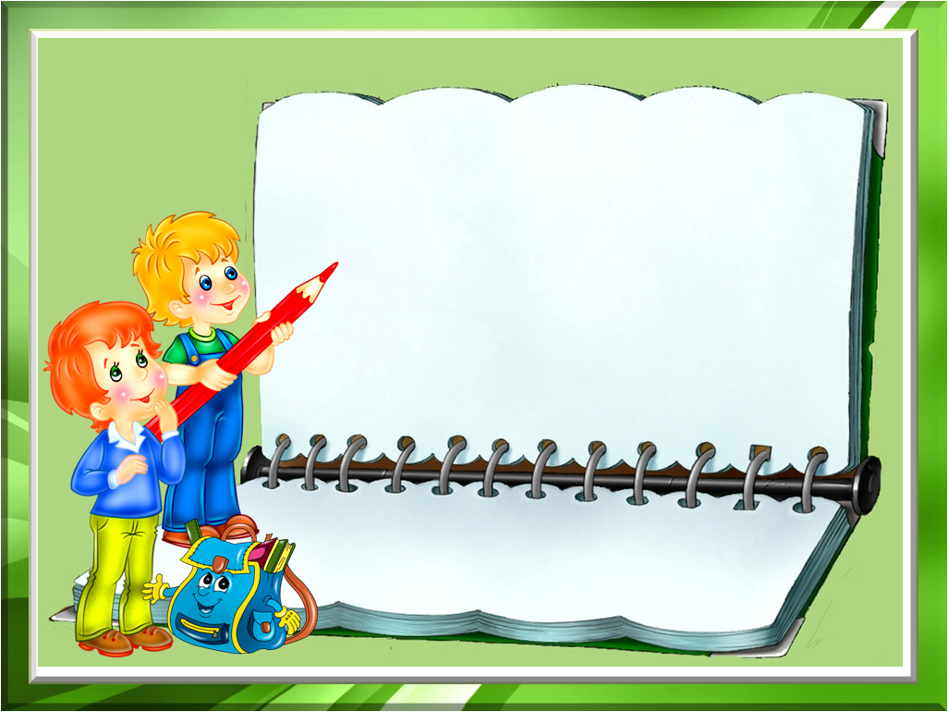
Особливий і неповторний світ
віршів Анатолія Качана
урок читання у 3 класі

Slide 2

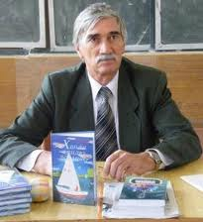


Анатолію Леонтійовичу Качану - 75
З дітьми А. Качан завжди розмовляє серйозно, ніколи не «ламає» язика, не підлаштовується під малечу. Стільки всіляких скоромовок, дражнилок, мирилок, забавлянок знає він, що годі з ним і змагатися!
.

Slide 3
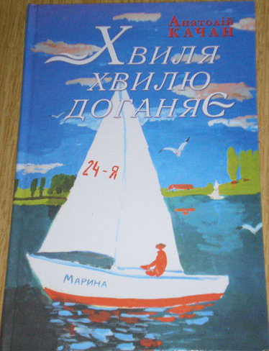





До читанок, підручників з української мови, книг для позакласного читання включено понад п'ятдесят поезій Анатолія Качана.

Slide 4
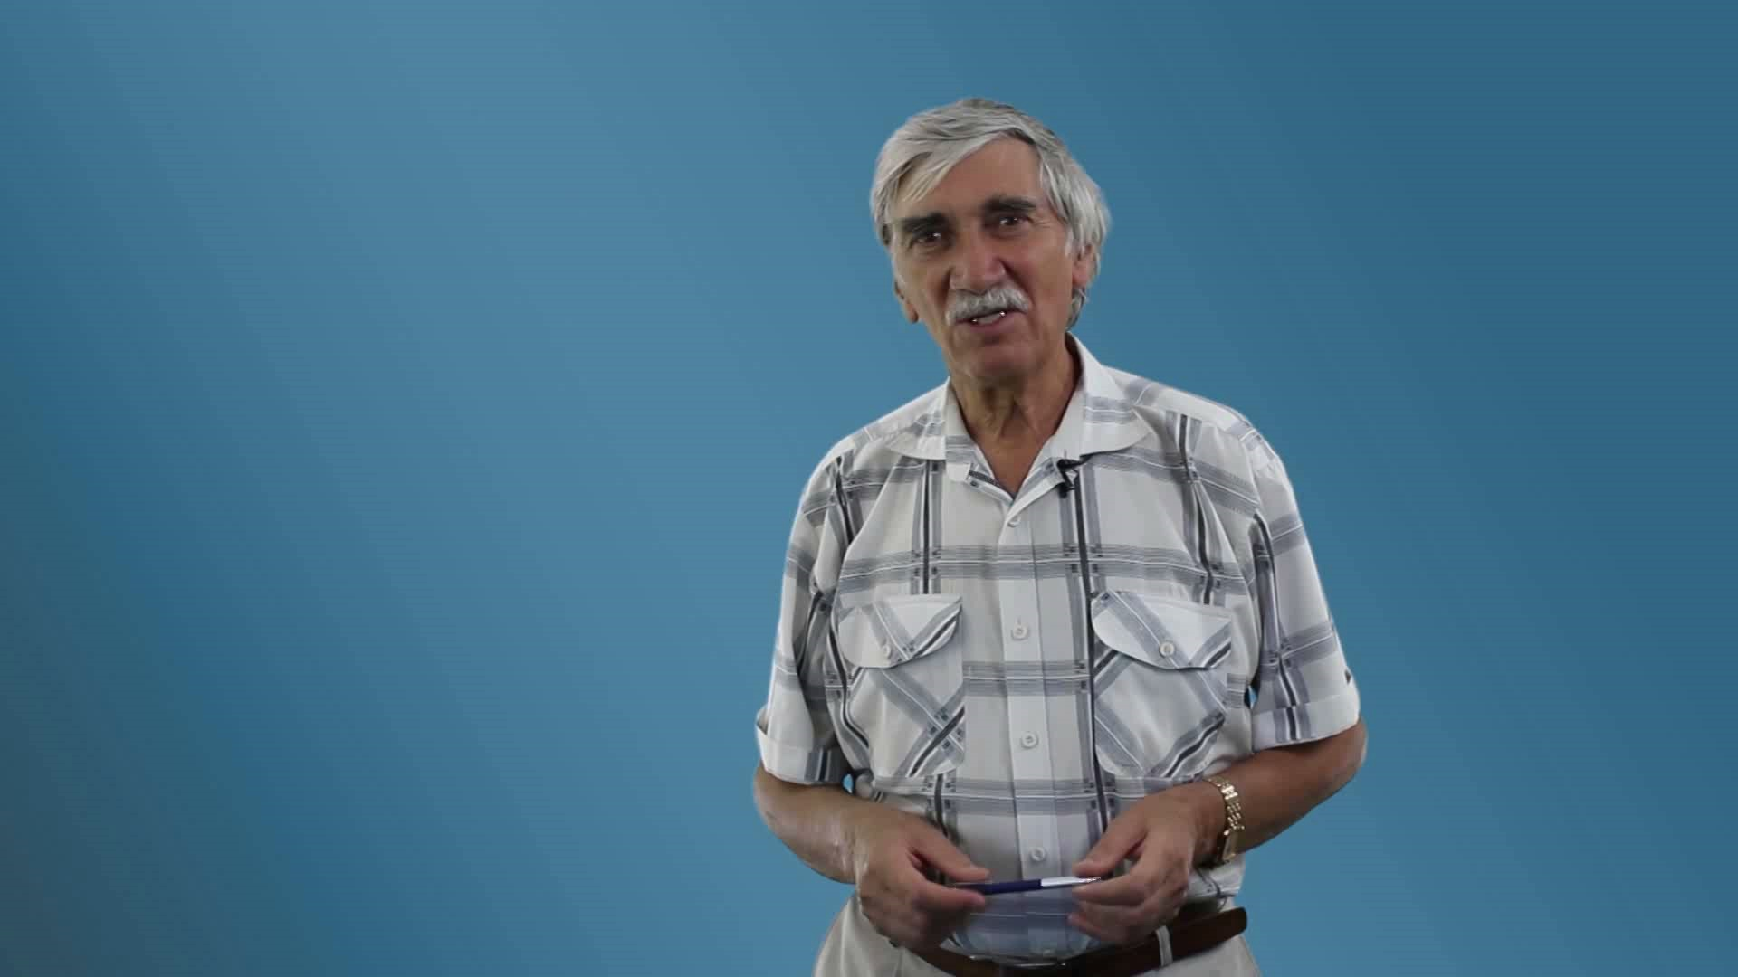

Slide 5

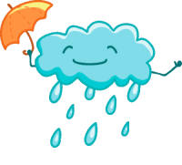
Загадки ?
Вірші-безконечники
Анімовані
вірші

Slide 6
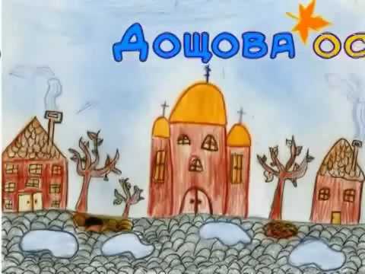

Slide 7
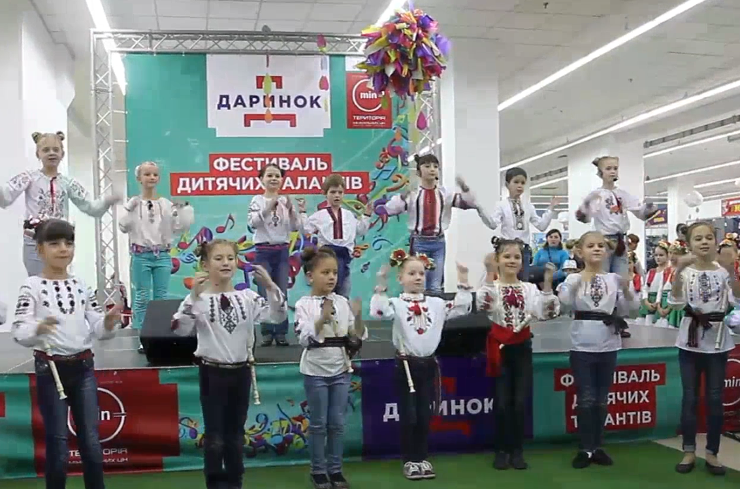


РУХАНКА

Slide 8
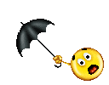
Хоч без крил, але літаю,
Вербі коси заплітаю.
Погойдаю в лісі гілку,
Заколишу в полі бджілку.

Slide 9
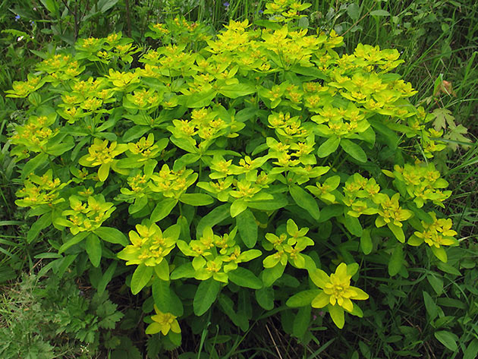
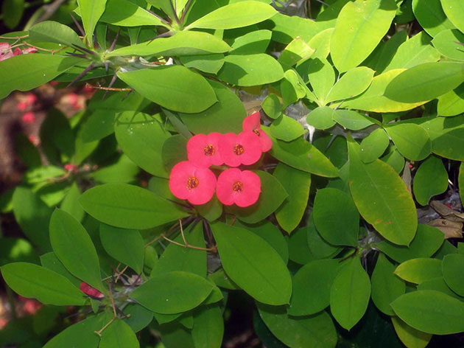
ПЕРЕБИРАЄ ВДАЄ МОЛОЧАЙ
РАХУЄ ГОРТАЄ ДУНАЙ
ЗБИВАЄТЬСЯ НАЗДОГАНЯТИ ЛИСТЯ

Slide 10
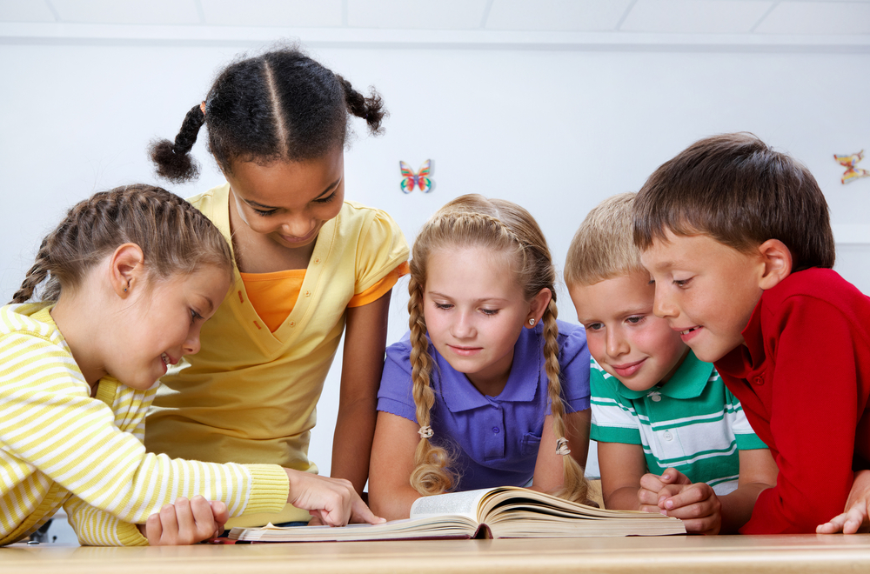
РОБОТА В ГРУПАХ

Slide 11
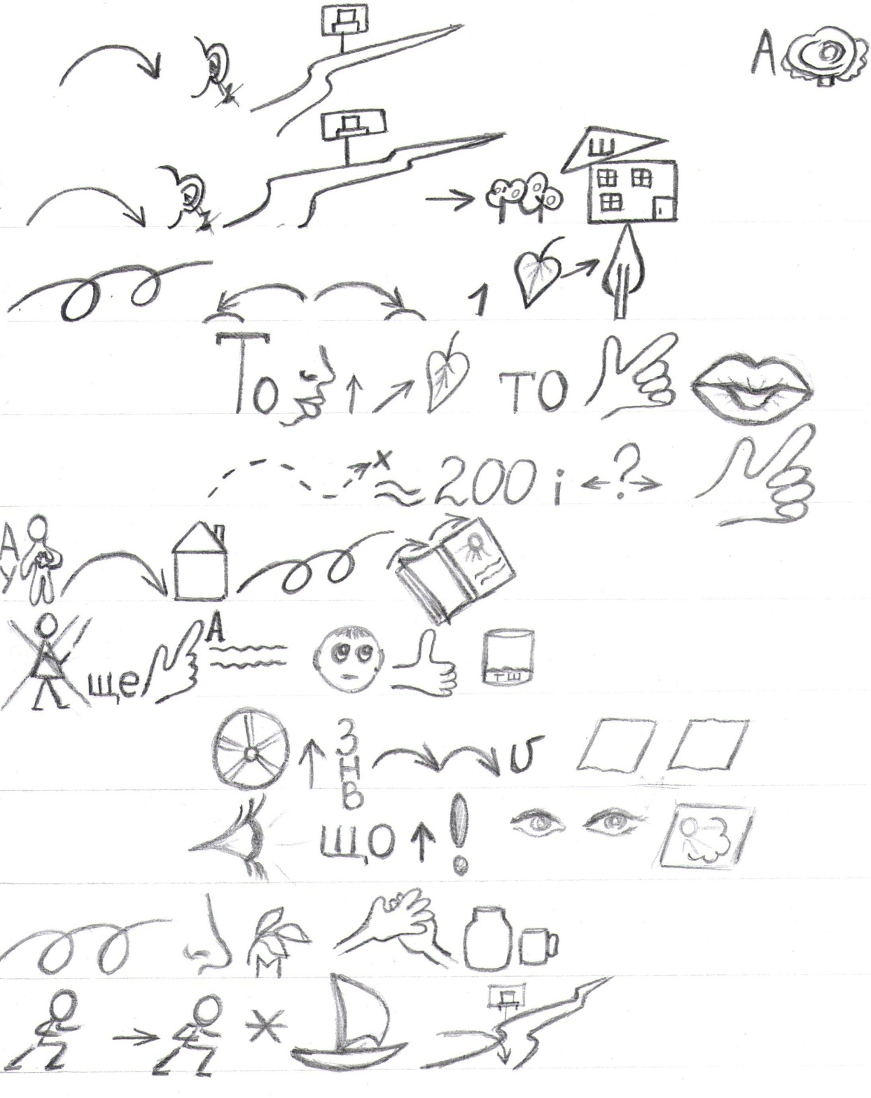

Slide 12
ВИРАЗНО
МОНОТОННО

Slide 13
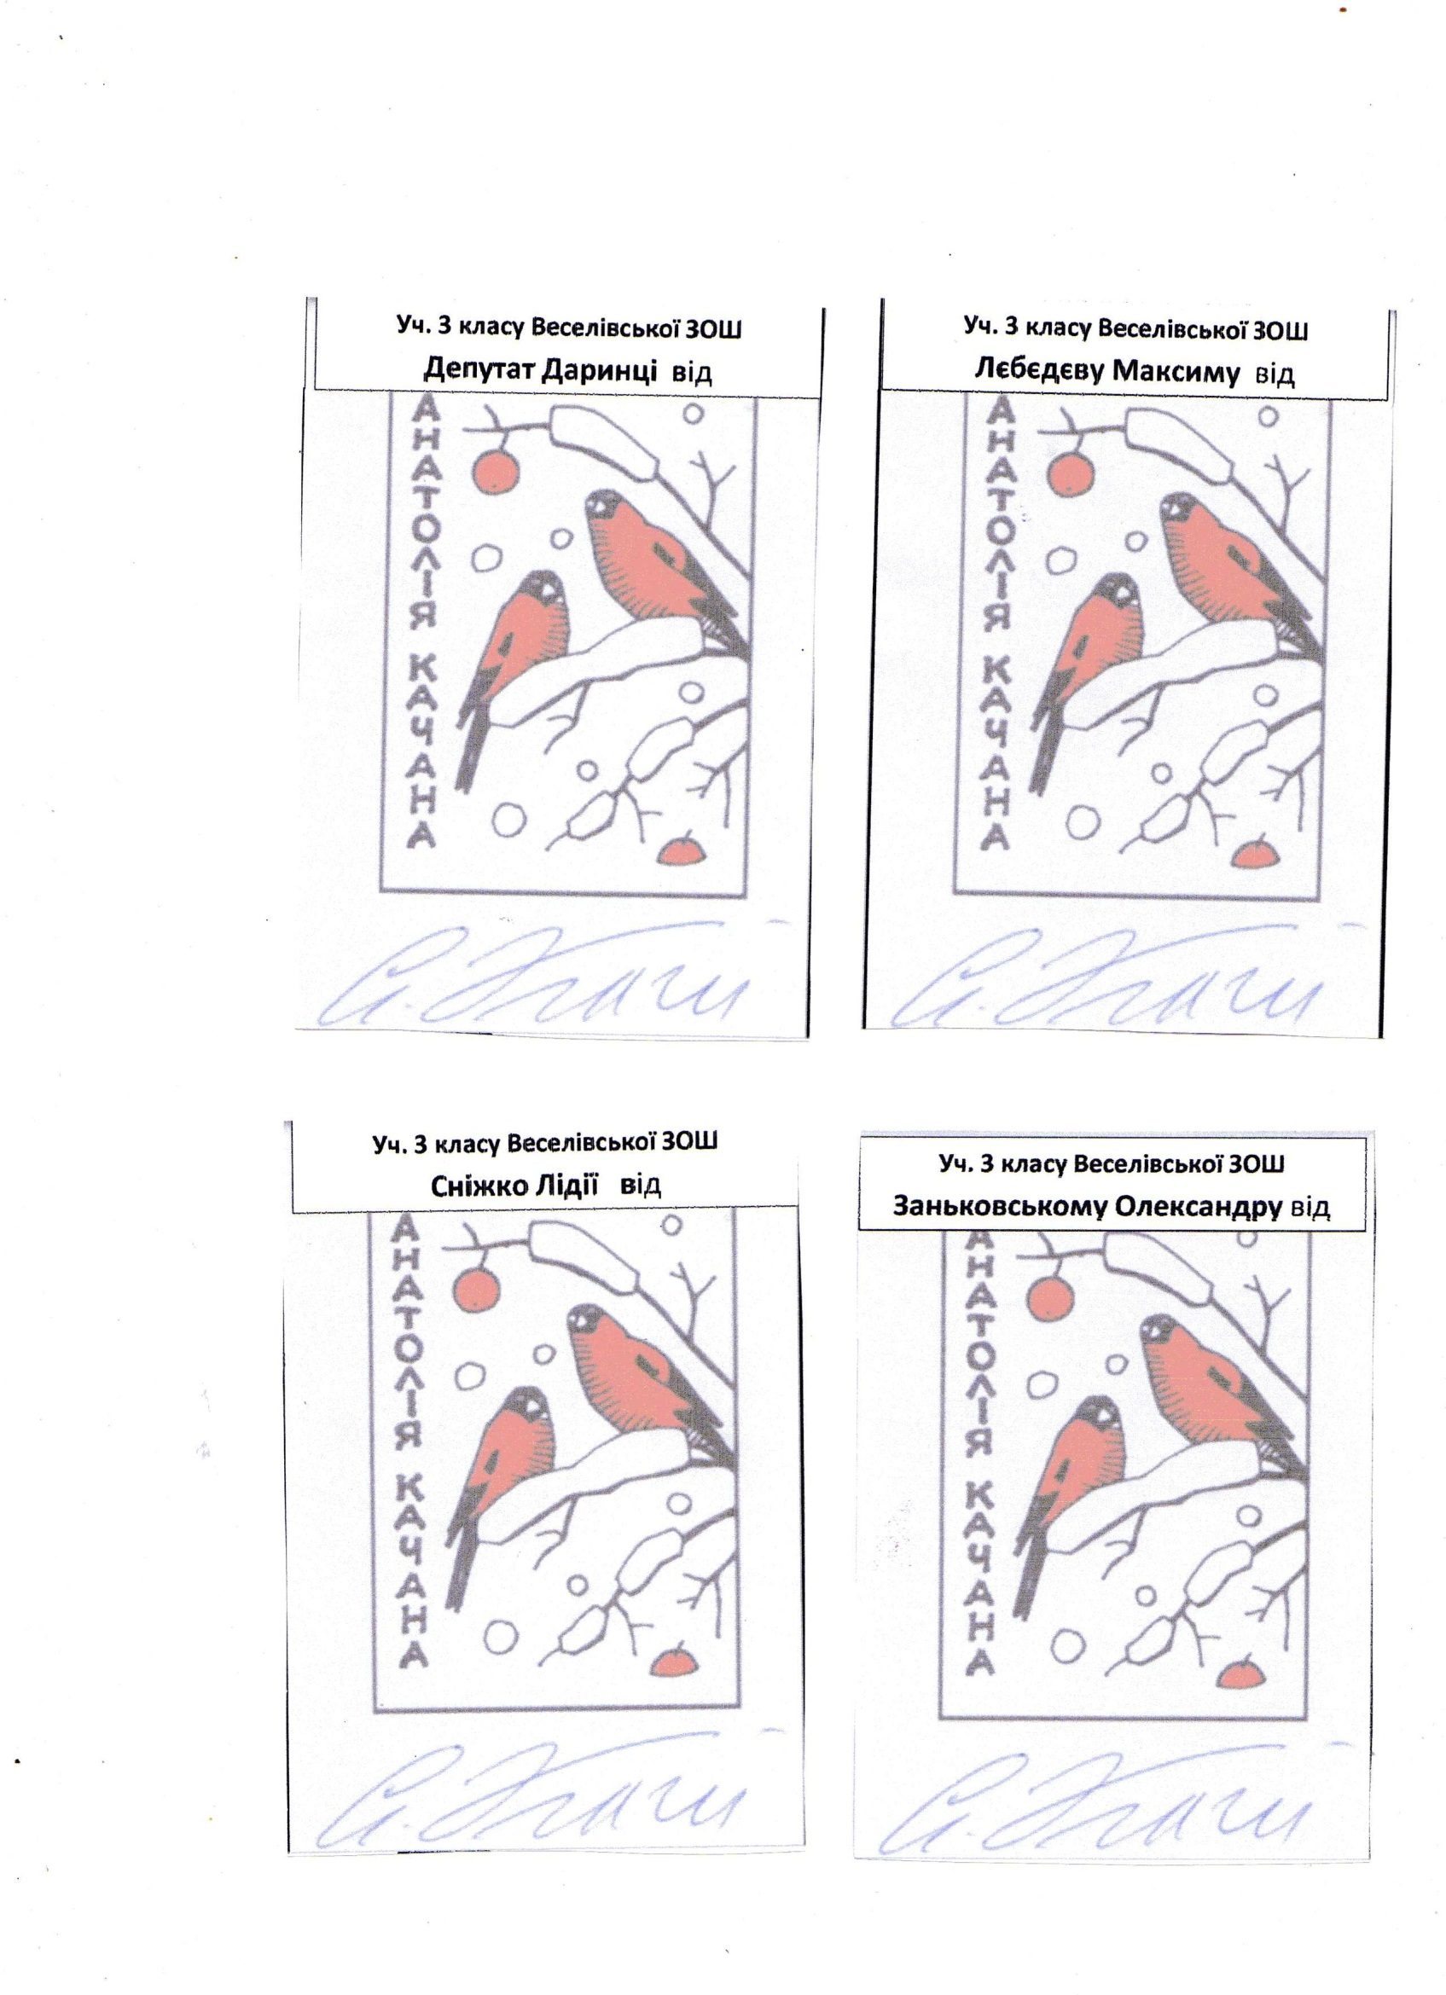
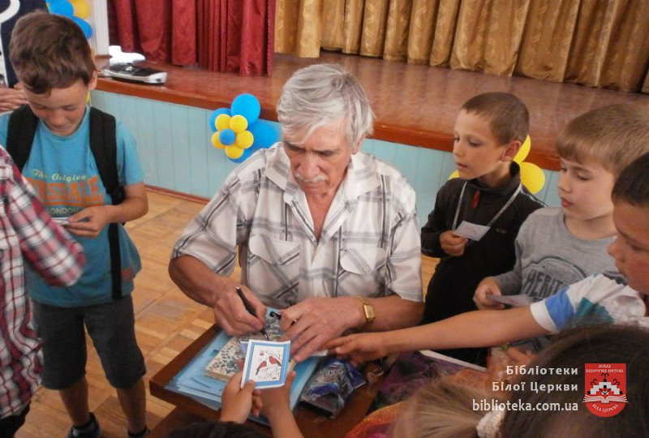
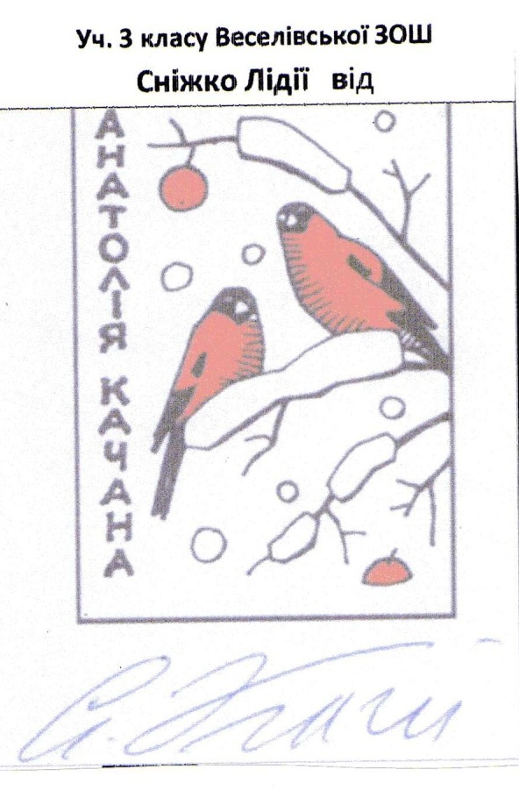
АВТОГРАФ НА ЗГАДКУ

Slide 14
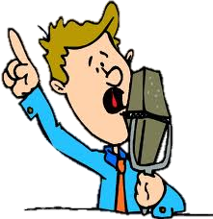
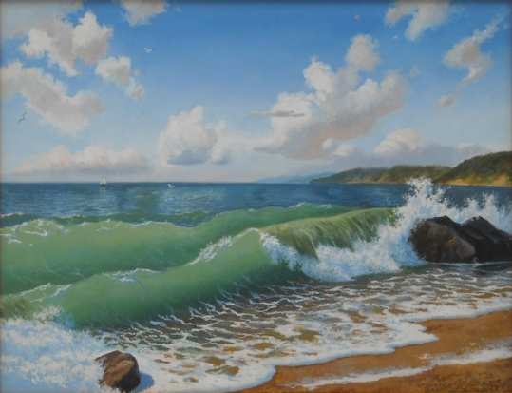
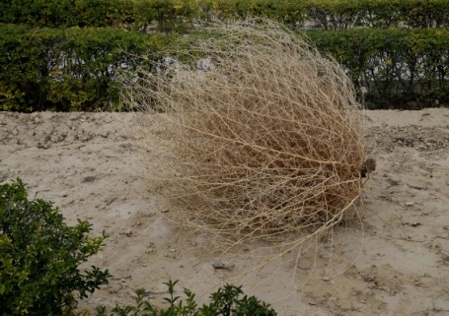
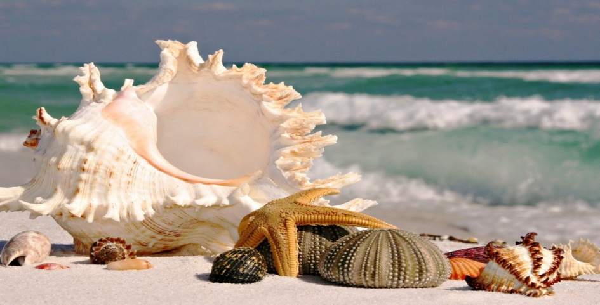
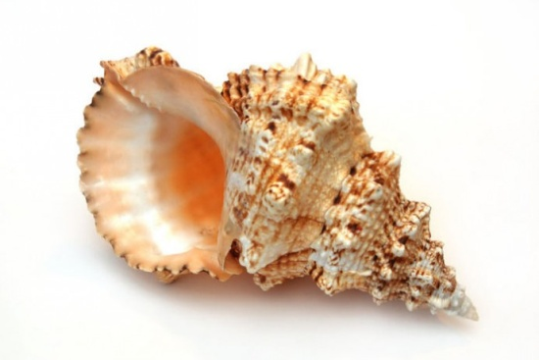
Д/З
С. 108, виразне читання
12 БАЛІВ - St “Пригоди вітерця”

Slide 15
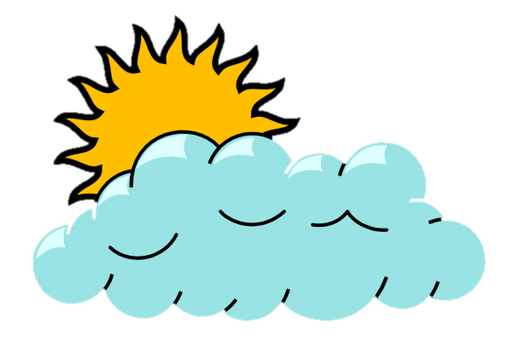

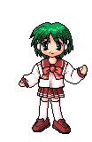

МОЛОДЦІ !

